Slide 1
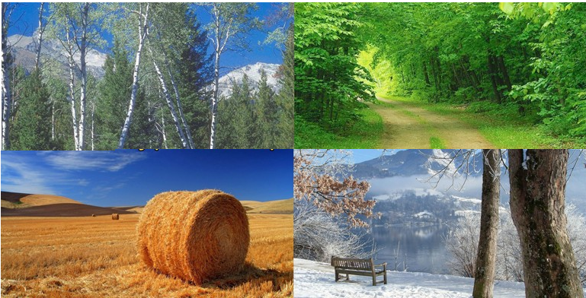
МИР
В КОТОРОМ Я
ЖИВУ

Slide 2
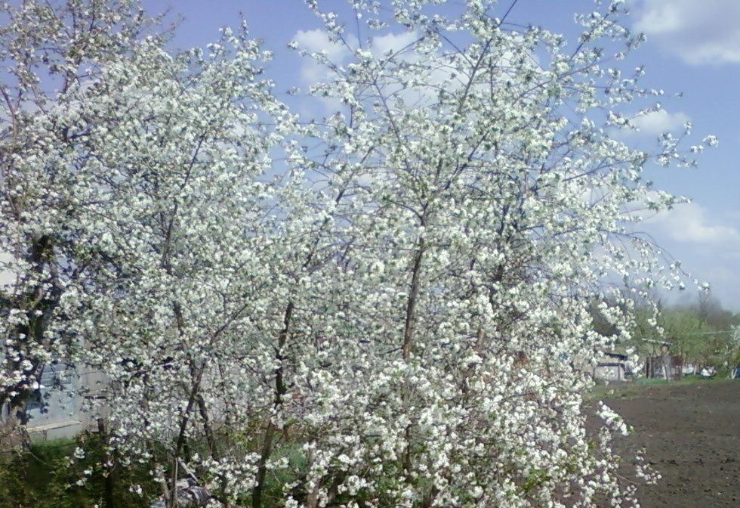
Красота первозданная- Край отеческий мой. Как любовь долгожданная, Опьяняет желанная Тишина и покой.

Slide 3
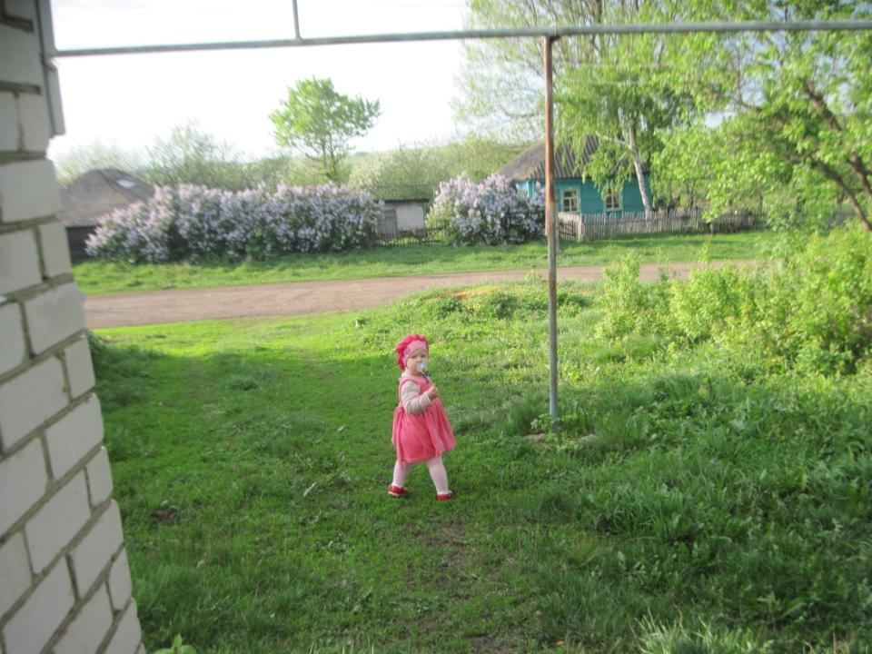
Мама позвала.Я выбежала во двор И, ослепленная, замерла у порога! А было так: струилась вдаль дорога И дивным светом полыхал простор.

Slide 4
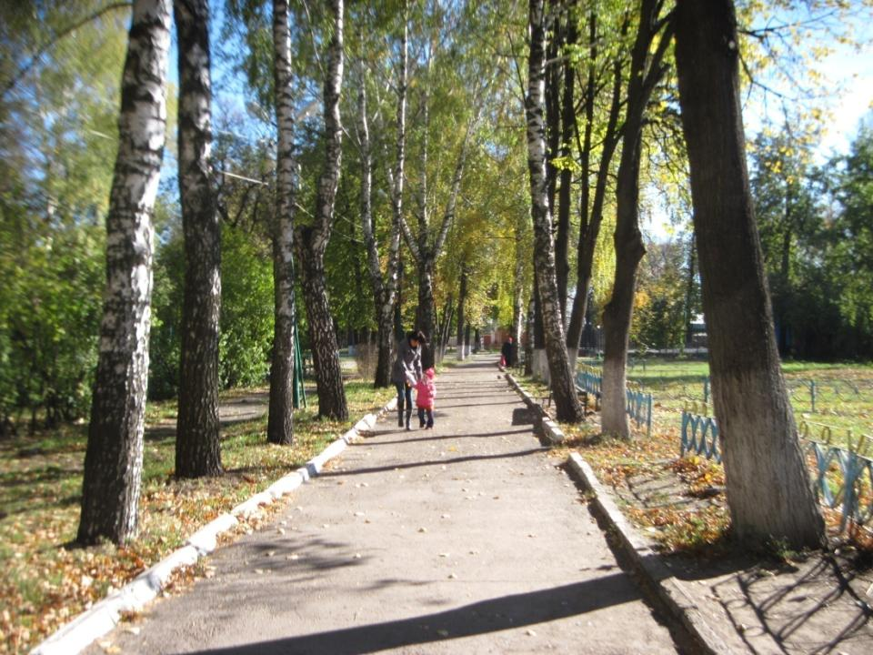
Не хмурься,
на все веселей взгляни, Отбрось на минуту заботы, Окошко открой,
полной грудью вздохни, Почувствуй весны красоты."

Slide 5
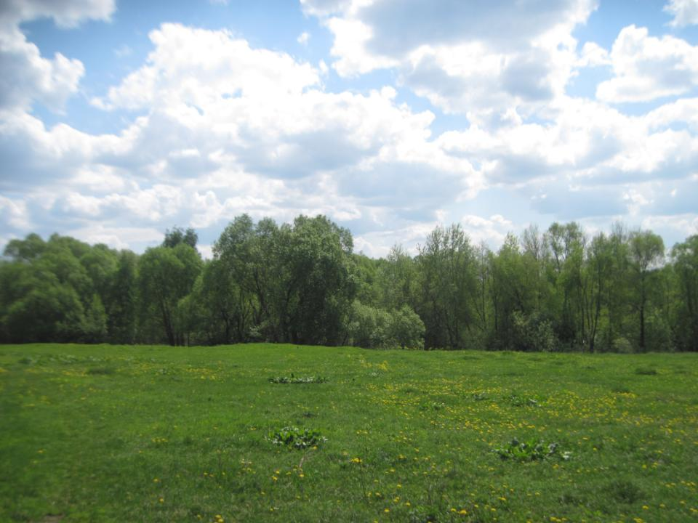
Прислушайся в тиши лесной К природы звукам непонятным, Для сердца чуткого приятным, Как песни мудрости земной.

Slide 6
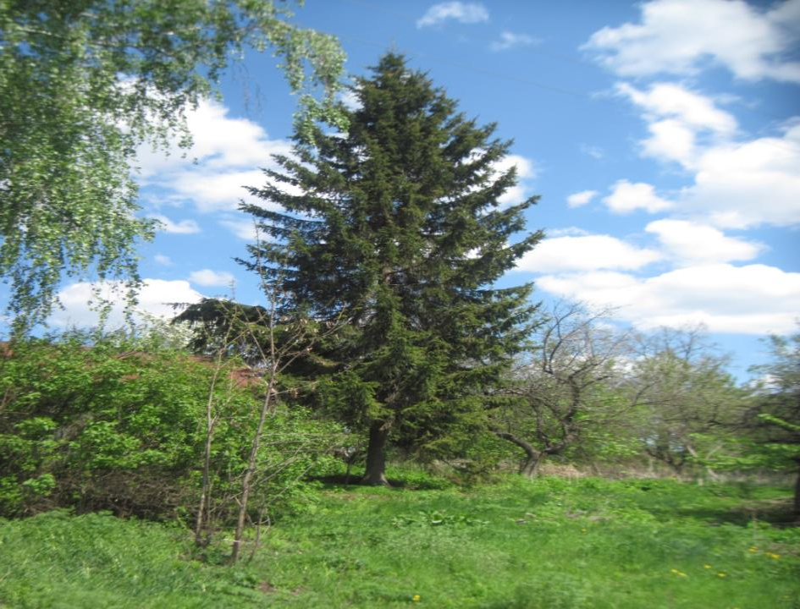
Елка летом просто елка: Тронешь ветку — пальцам колко, Паутиной ствол обвит, Мухомор внизу стоит. Вот когда зима придет, Елка будто оживет: На морозе распушится, Под ветрами распрямится, Вовсе не колючая, Как цветок пахучая. Пахнет не росой, не медом, Елка пахнет Новым годом!

Slide 7
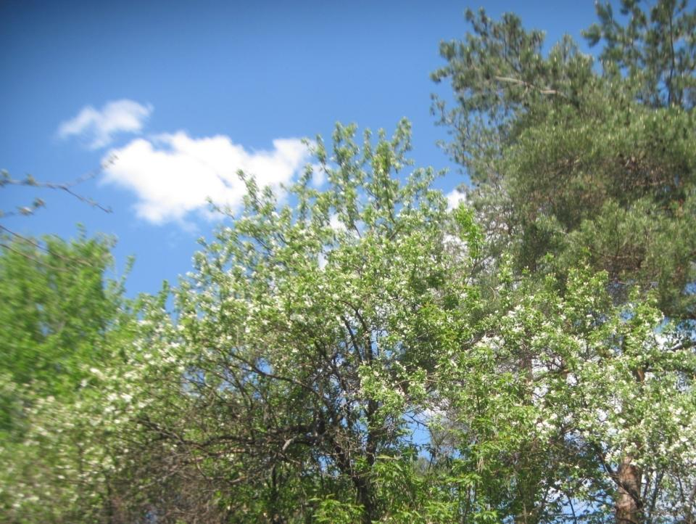

Slide 8
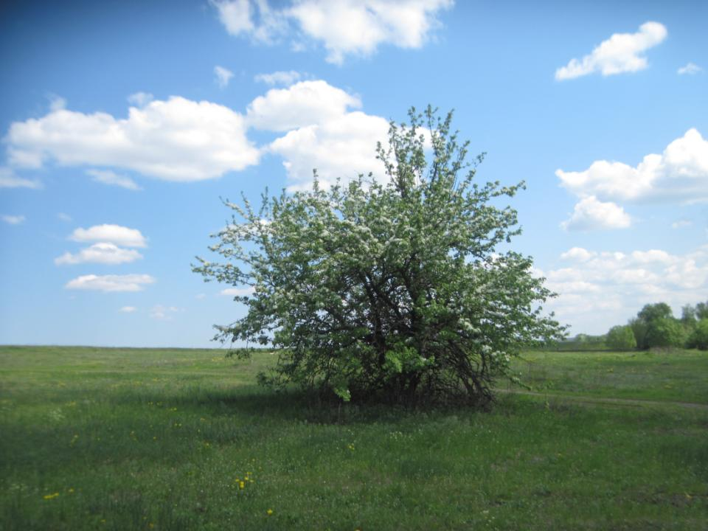
Весна, весна! Как высоко, На крыльях ветерка, Ласкаясь к солнечным лучам, Летают облака!

Slide 9
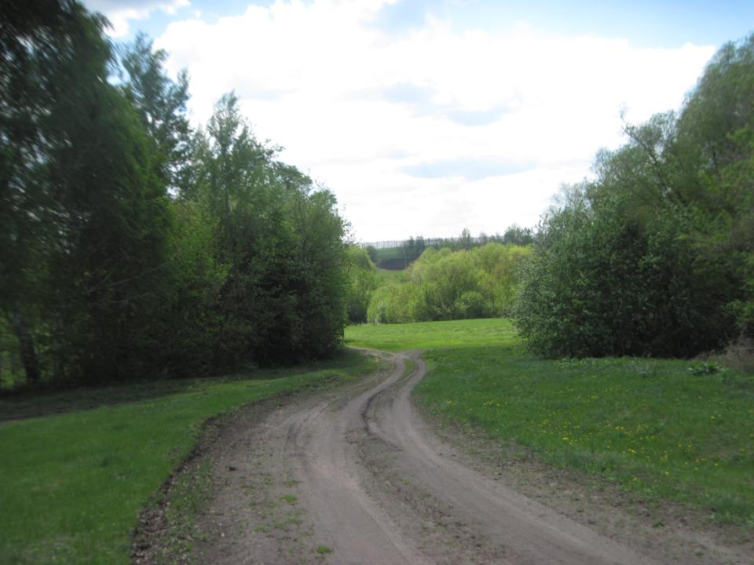
понемногу начало назад
Его тянуть: в деревню, в темный сад,
Где липы так огромны, так тенисты,
И ландыши так девственно душисты,
Где круглые ракиты над водой
С плотины наклонились чередой,
Где тучный дуб растет над тучной нивой,
Где пахнет конопелью да крапивой...
Туда, туда, в раздольные поля,
Где бархатом чернеется земля,
Где рожь, куда ни киньте вы глазами,
Струится тихо мягкими волнами.
И падает тяжелый желтый луч
Из-за прозрачных, белых, круглых туч;
Там хорошо . . . . . . . . .

Slide 10
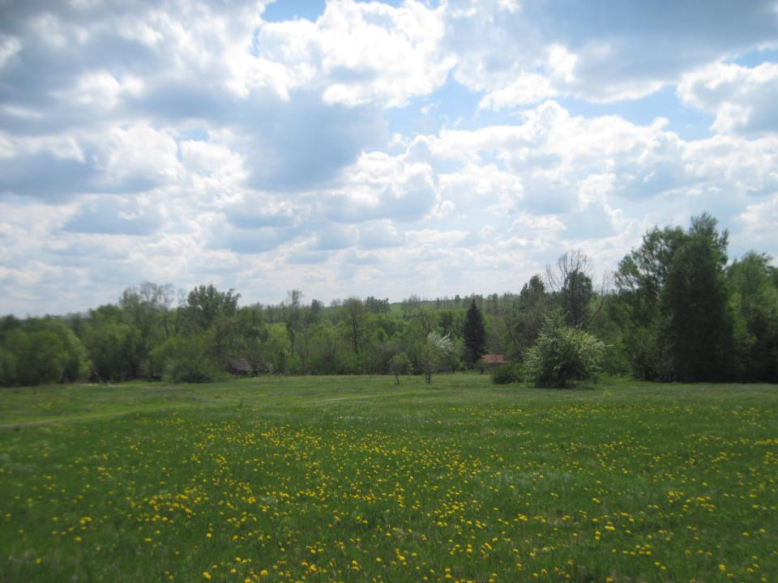
«Наша жизнь это то,
что мы о ней думаем»,
по словам Марка Аврелия.

Slide 11
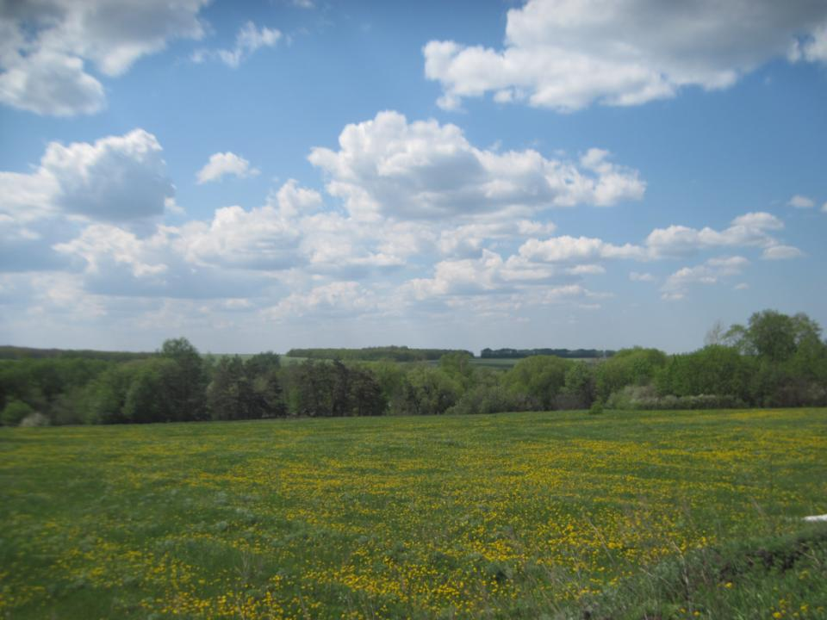
Это утро, радость эта, Эта мощь и дня и света, Этот синий свод, Этот крик и вереницы, Эти стаи, эти птицы, Этот говор вод,

Slide 12
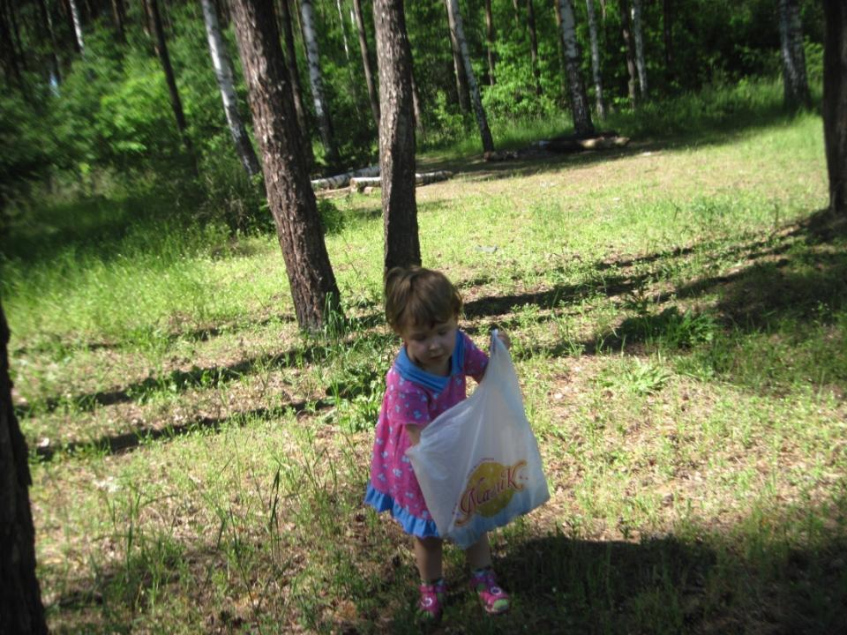
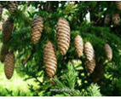
Все леса хороши с их грибным воздухом и
шелестом листьев.
Но особенно хороши горные леса около моря.
В них слышен шум прибоя.
В еловых шишках много смолы,
и потому они весят гораздо
больше сосновых.

Slide 13
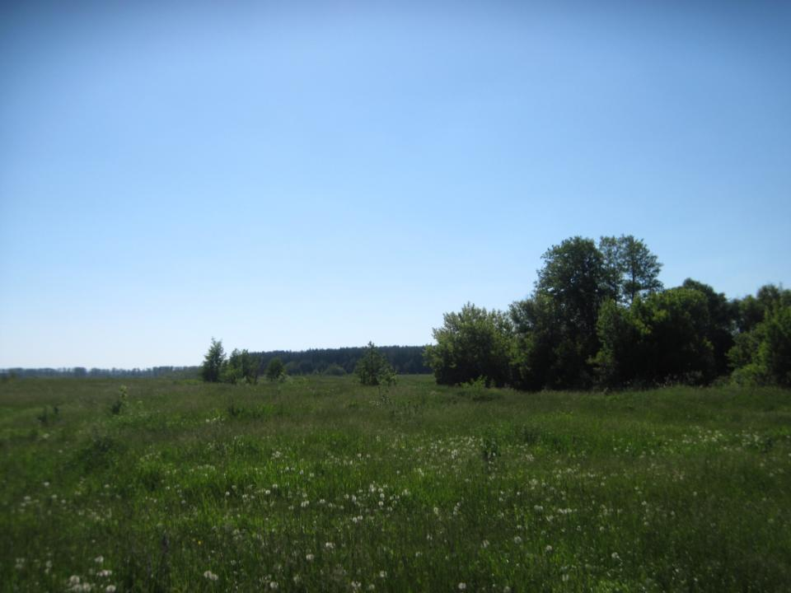
Такой уют, здесь и покой Совсем не хочется домой. Где осенью, весной, зимой, Душа созвучна с красотой.

Slide 14
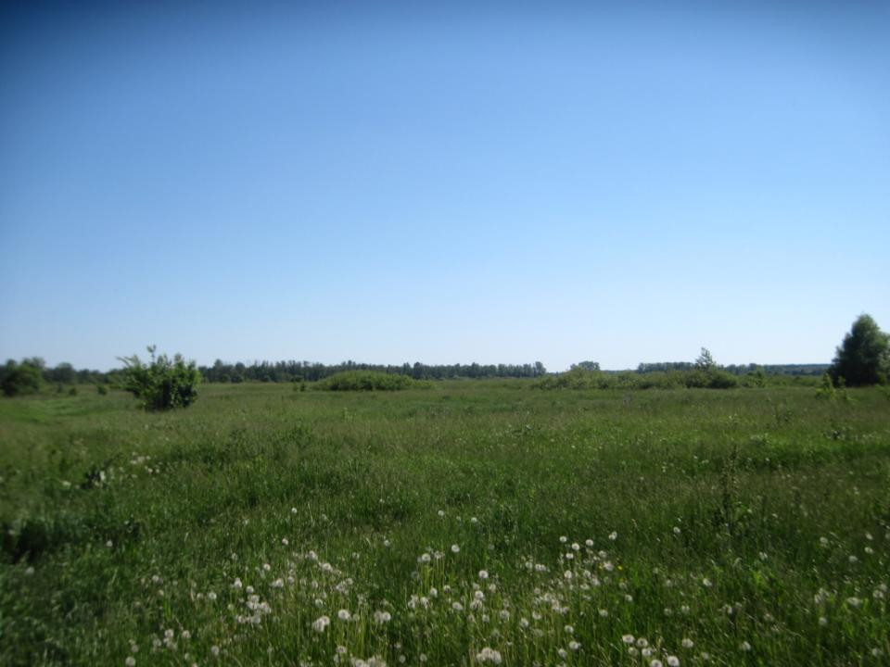
Не надо бороться со временем, нужно лишь помнить,
что оно уходит, и стараться успеть сделать как можно больше
хорошего людям, чтобы они не забыли о тебе.

Slide 15
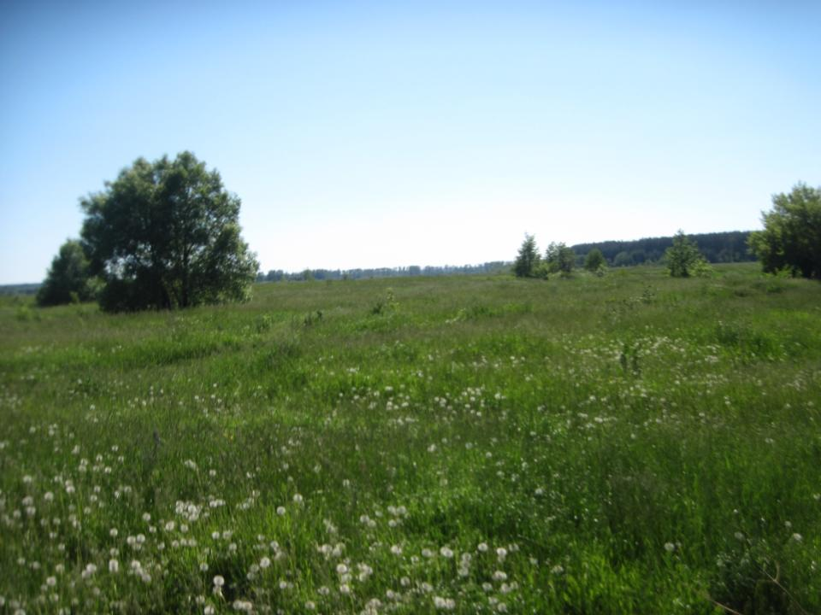
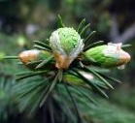
Жизнь быстротечна, но прекрасна в каждом своем проявлении,
и каждый поэт преклонялся перед ней.

Slide 16
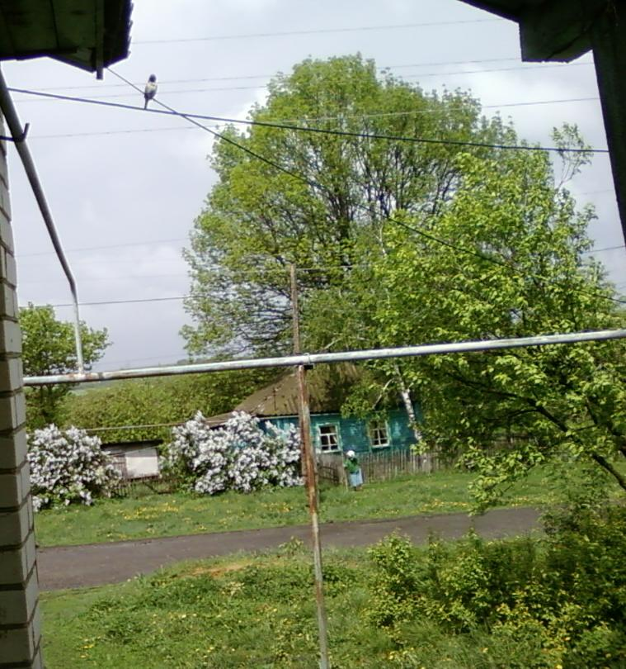
Песней звуков перекатных Наполняются просторы, Запах прели ароматной И ручьев бурлящих споры

Slide 17
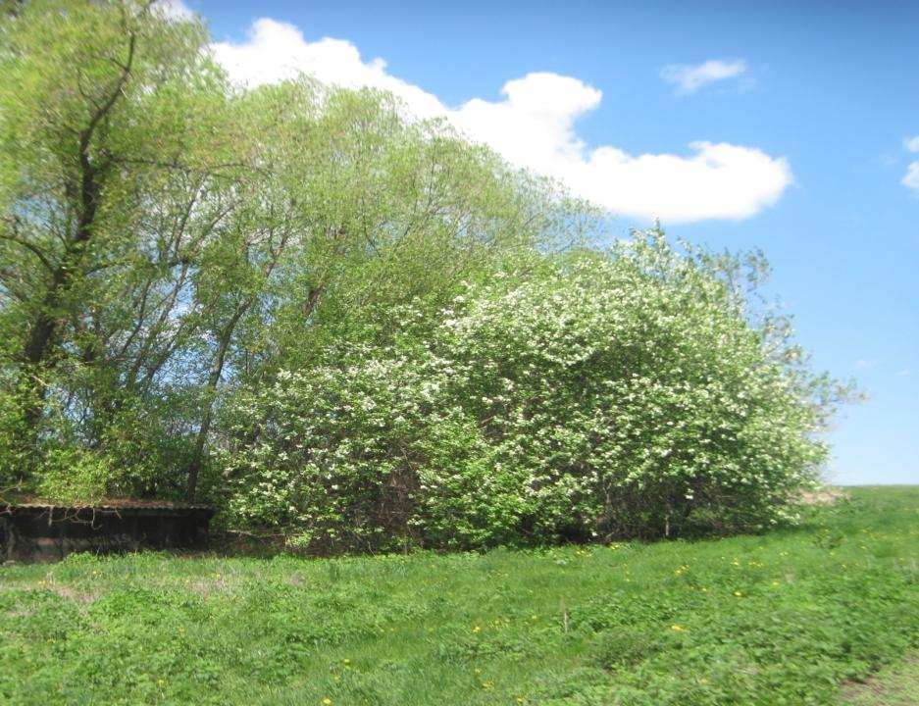
Черёмуха душистая С весною расцвела И ветки золотистые, Что кудри, завила.

Slide 18
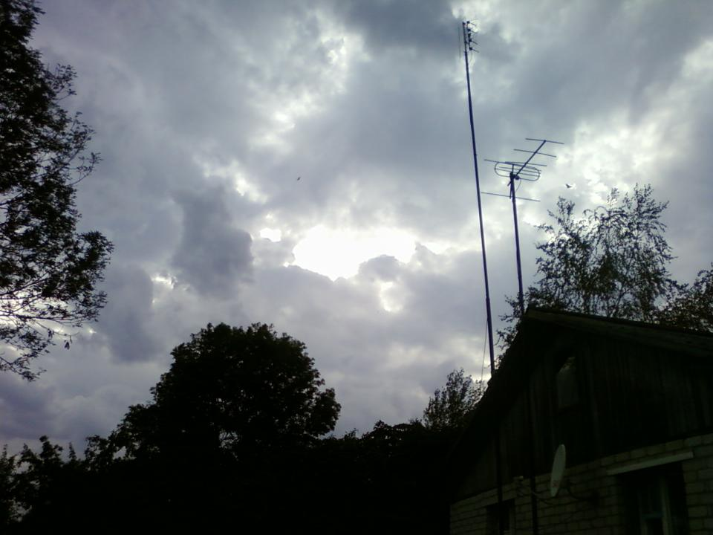
Не стоит забывать, что дождь это, действительно, благодать, насыщающая нашу землю живительной влагой. Поэтому относиться к этому явлению природы следует с поэтической восторженностью, а не думать с досадой о том, что придется брать с собой зонт.

Slide 19
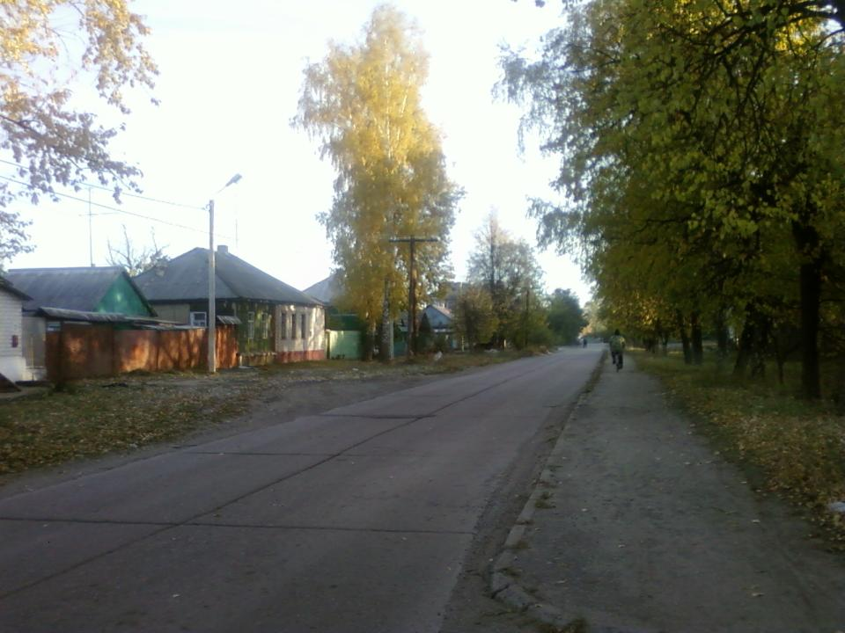
Лес, точно терем расписной, Лиловый, золотой, багряный, Веселой, пестрою стеной Стоит над светлою поляной.

Slide 20
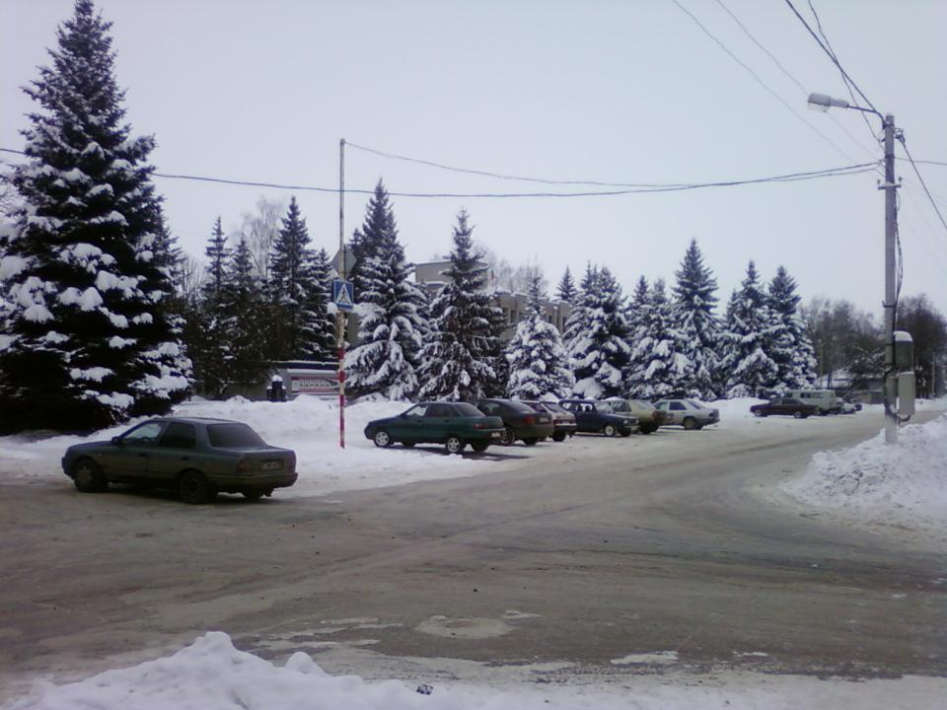
А БЕЛЫЙ СНЕГ КРУЖИЛСЯ… Мой город весь в снегу, как скатертью накрылся, Парил – взлетал тот снег – от ветра закружился. Сегодня на вокзал он – в дорогу провожал. Смеялся белым смехом, и славно веселился, Прохладными снежинками, лицо мне омывал…

Slide 21
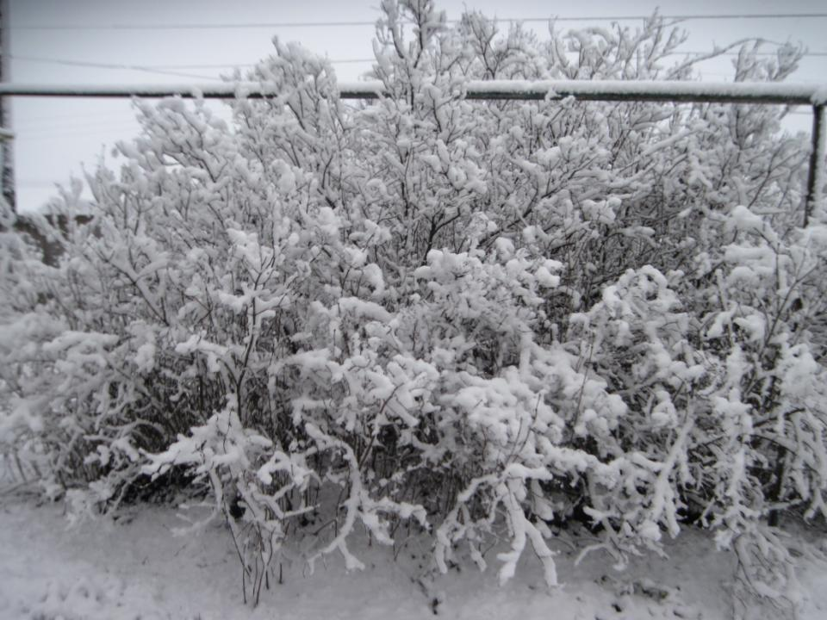
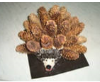
Под ледяной Своей корой Ручей немеет; Все цепенеет, Лишь ветер злой, Бушуя, воет И небо кроет Седою мглой.

Slide 22
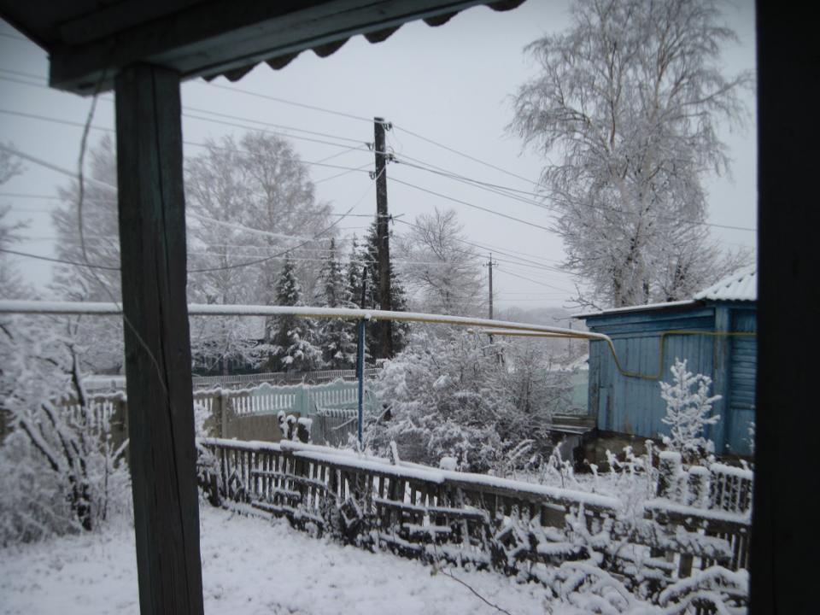
Где сладкий шепот Моих лесов? Потоков ропот, Цветы лугов? Деревья голы; Ковер зимы Покрыл холмы, Луга и долы.

Slide 23
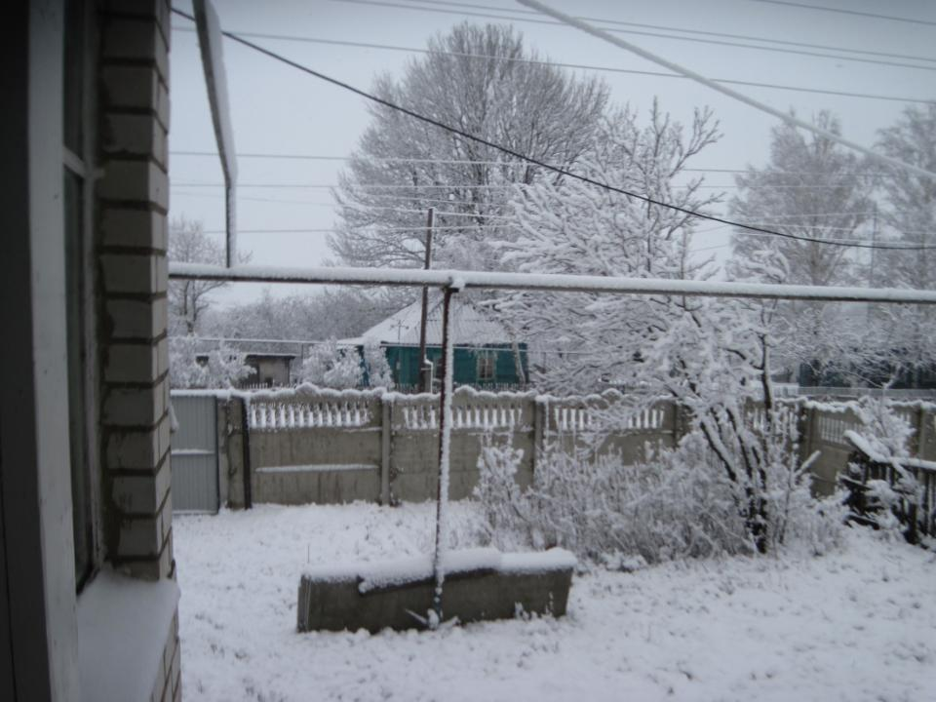
Замела метель дорожки, – Пробираться нелегко. Но огонь в твоем окошке Виден очень далеко.

Slide 24
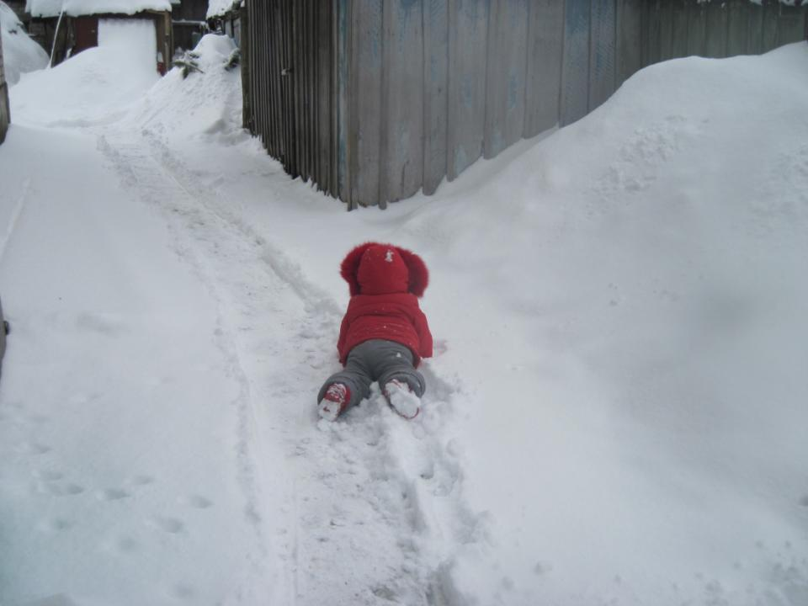
Воплощение мечтаний, Жизни с грезою игра, Этот мир очарований, Этот мир из серебра!

Slide 25
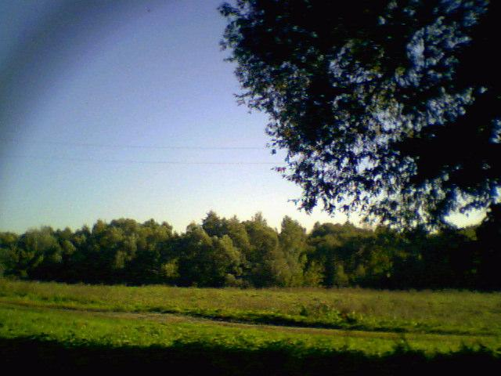
Как неожиданно и ярко, На влажной неба синеве, Воздушная воздвиглась арка В своем минутном торжестве!

Slide 26
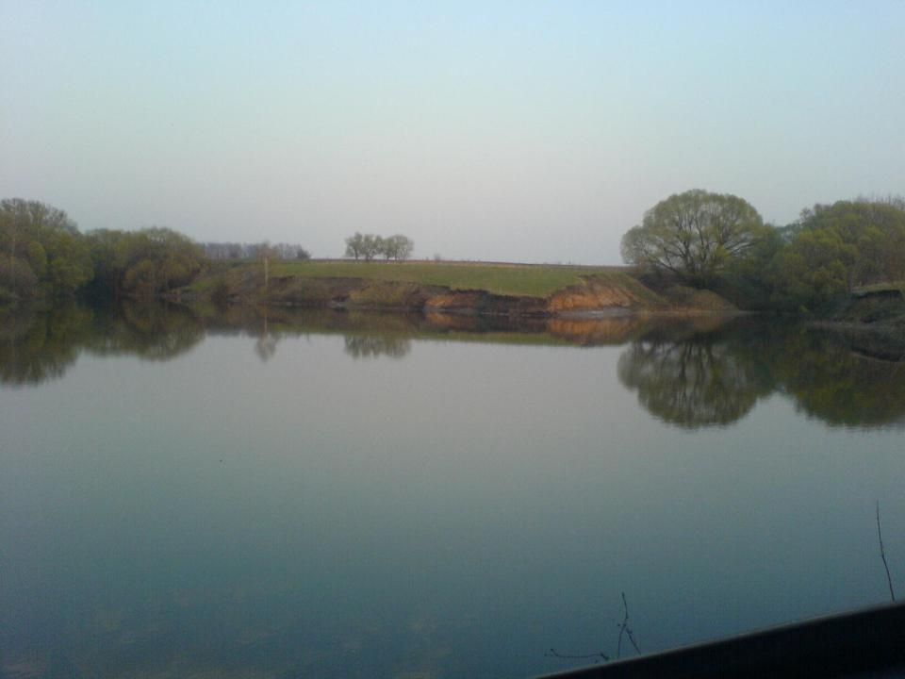
«Как ни грустно
в этом непонятном мире,
но он всё же прекрасен…»
И.А. Бунин.

Slide 27
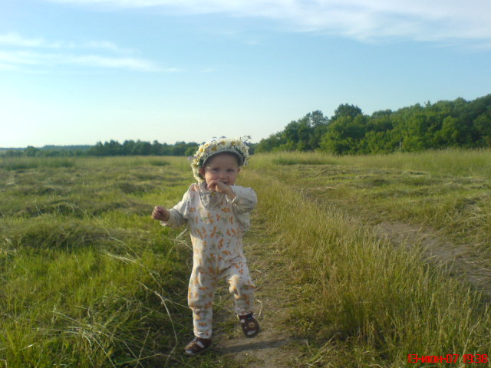

Slide 28
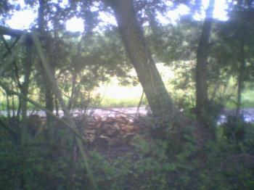
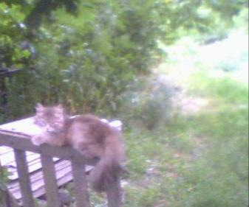
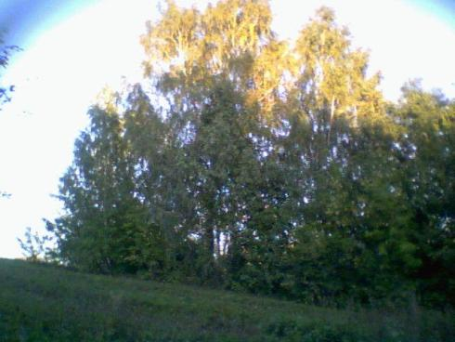
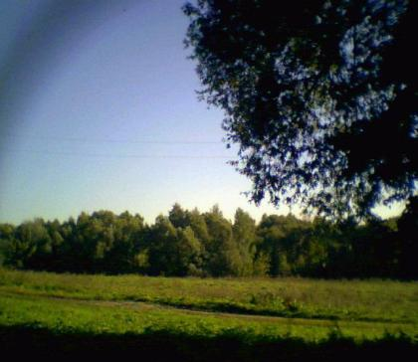
Каждый человек живёт в своём мире,
только нет двух похожих миров,
как и нет похожих людей.
Для кого-то мир-это внутренний мир,
для других любимые города, улицы.
Любой человек в праве создавать
и выбирать свой образ жизни,
свой мир, в котором он хочет жить.

